Slide 1

PMI Kulturális értékek és viselkedési formák
További információkért írjon levelet a culture@pmi.org címre

Slide 2
PMI Kulturális Értékek
Tegyük könnyebbé
Könnyű velünk együttműködni.
Ha a dolgok lelassítanak, találunk jobb megoldást.
Törekszünk a legnagyobb hatás elérésére, és a legrövidebb úton jutunk el a kívánt célunkhoz.
Törjünk magasabbra
Felállítjuk a kiváló minőségű munka mércéjét, hogy a legnagyobb hatást érjük el a PMI közösség számára.
Hosszú távon gondolkodunk és rövid távon cselekszünk.
Vállaljuk a felelősséget azért, amit teszünk, mert tudjuk, hogy minden cselekedetünk számít.
Legyünk szívélyesek
Valódi összetartozást teremtünk mindenki számára, mert a különbözőségeink erősebbé tesznek.
Humánusan cselekszünk, törődést, empátiát és tiszteletet mutatva mások szükségletei iránt.
Jó szándékot feltételezünk, és megértésre törekszünk, nem ítélkezünk.
Legyünk kíváncsiak
Mindig keressük a módját annak, hogyan szolgálhatnánk jobban a PMI közösségét.
A kihívásokat innovációs lehetőségnek tekintjük és élünk is velük.
Nem félünk hibázni és a kudarcainkból tanulni, annak érdekében, hogy mindent a lehető legjobban csináljunk.
Együtt megcsináljuk
Mély, bizalomteljes kapcsolatokat építünk ki, amelyek segítségével együtt dolgozhatunk küldetésünk megvalósításán.
Közös célunk segítségével közösséget alkotunk, és ezt arra használjuk, hogy megfelelő hatást érjünk el.
Felhatalmazásunk van arra, hogy a globális céljainkat helyben valósítsuk meg.

Slide 3
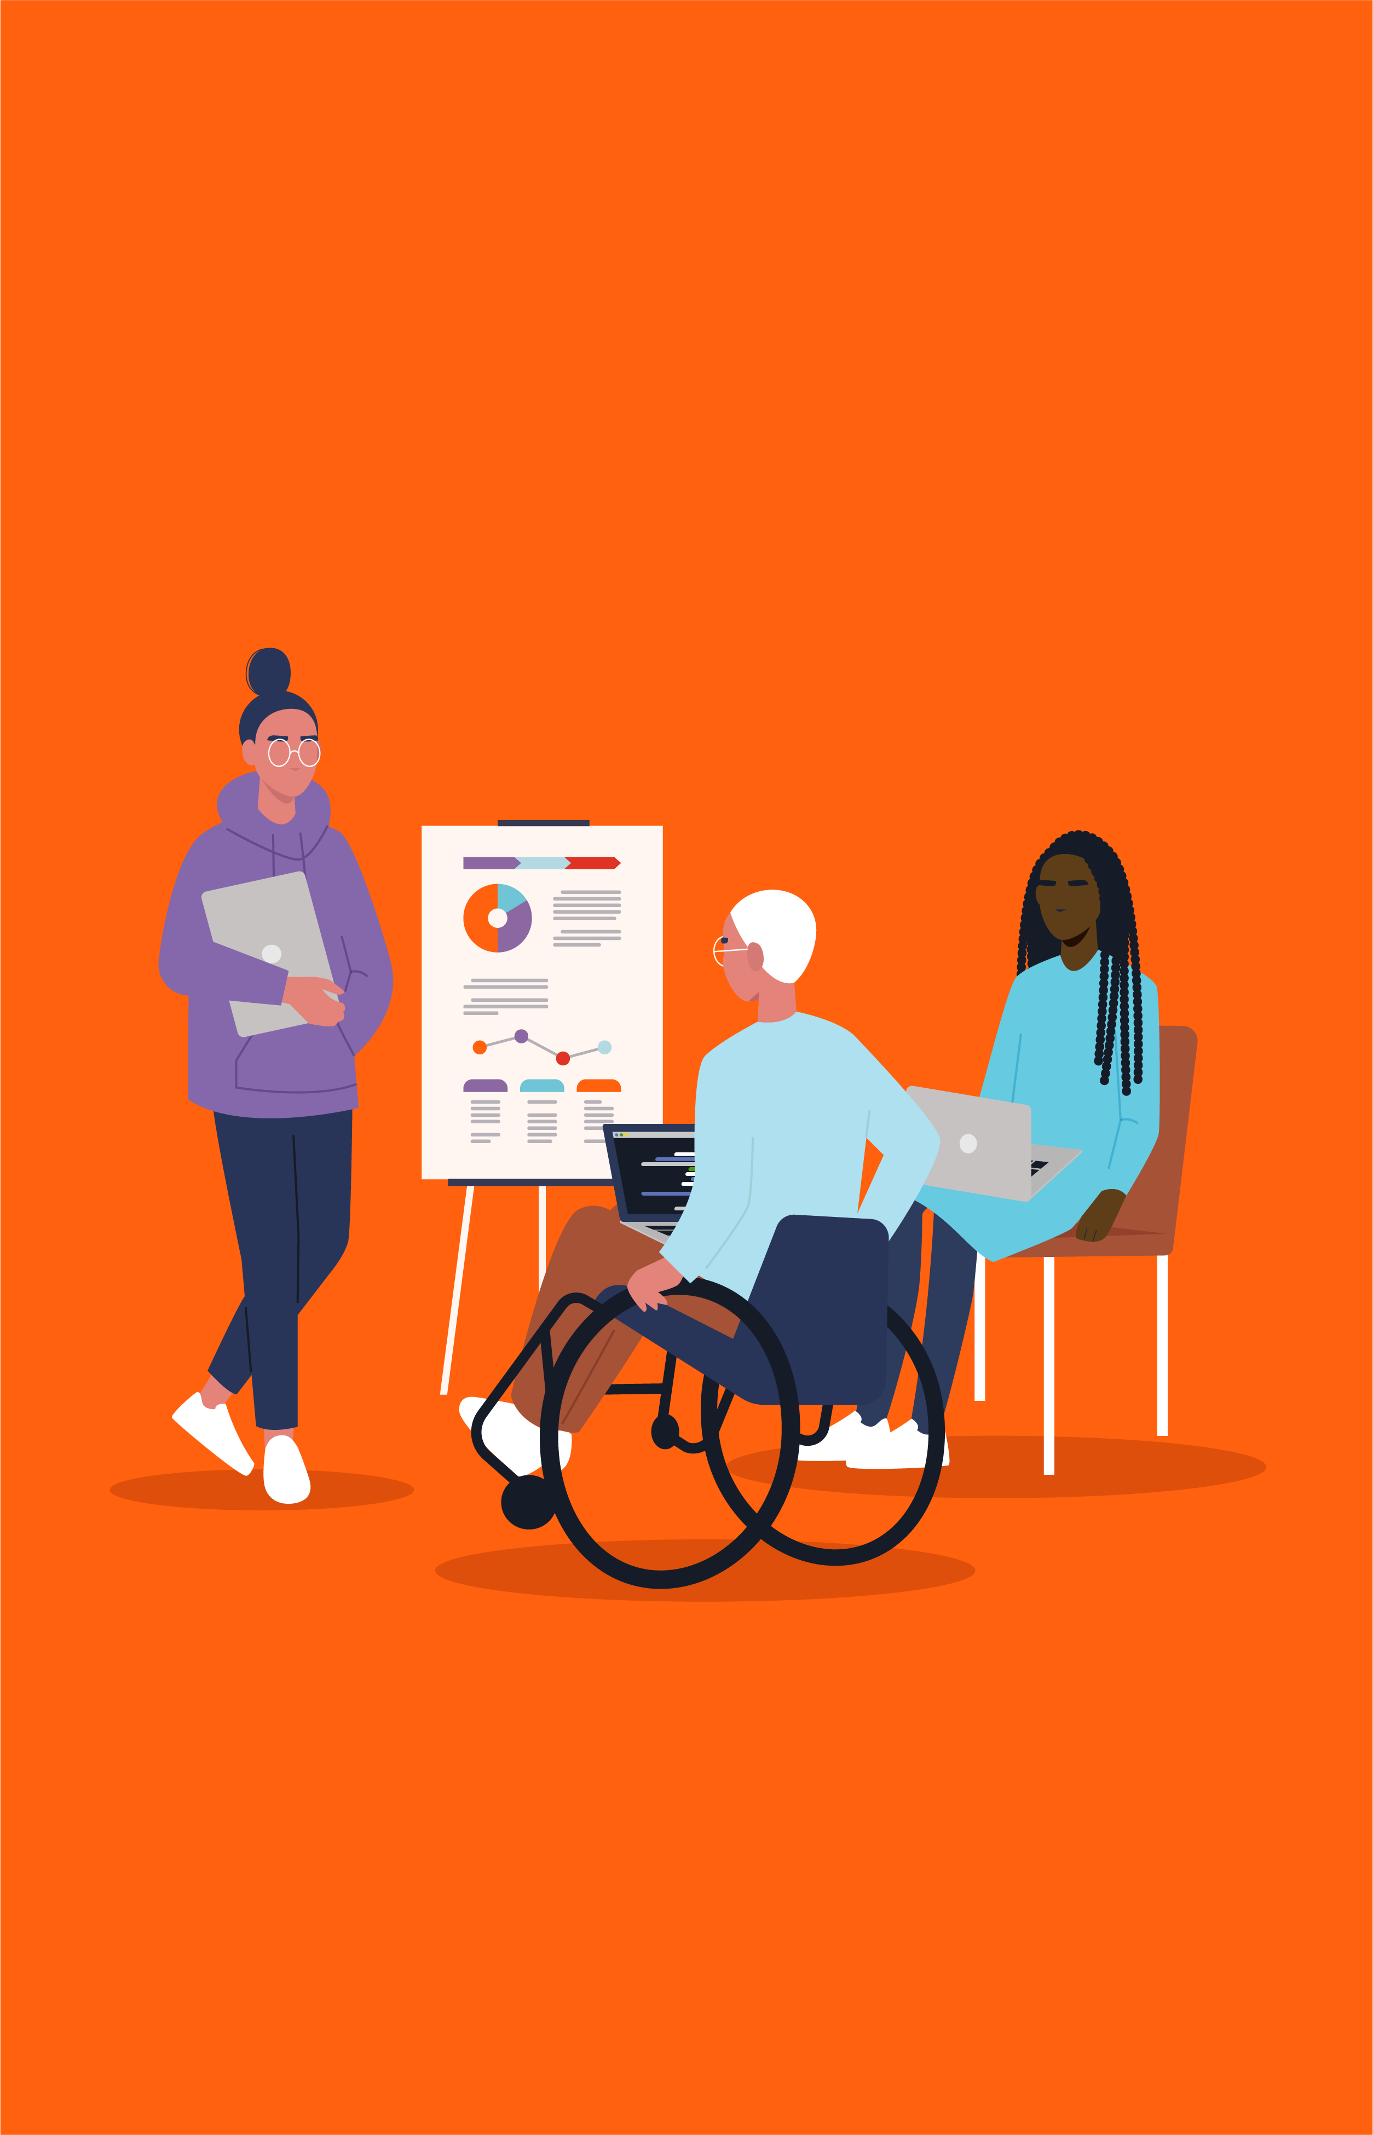
Tegyük könnyebbé
Könnyű velünk együttműködni.
Ha a dolgok lelassítanak, találunk jobb megoldást.
Törekszünk a legnagyobb hatás elérésére, és a legrövidebb úton jutunk el a kívánt célunkhoz.
Ahogyan viselkedünk:
Őszintén és kedvesen nyilvánulok meg, hogy gyorsan, megfelelő eredményre jussak.
Lehetővé teszem a világos, egyszerű és átlátható kommunikációt, amely összhangban van az érintettek igényeivel.
Ahol csak lehetséges, egyszerűsítek és elhárítom az akadályokat.
A megfelelő embereket a megfelelő módon vonom be.
Ahol lehetséges, gyorsan cselekszem, szükség esetén segítséget kérek. Döntéseimet tapasztalatokkal és tényekkel támasztom alá.
Nemet mondok néhány dologra, hogy igent tudjak mondani a legfontosabbakra.

Slide 4

Törjünk magasabbra
Felállítjuk a kiváló minőségű munka mércéjét, hogy a legnagyobb hatást érjük el a PMI közösség számára.
Hosszú távon gondolkodunk és rövid távon cselekszünk.
Vállaljuk a felelősséget azért, amit teszünk, mert tudjuk, hogy minden cselekedetünk számít.
Ahogyan viselkedünk:
Következetesen kimagasló eredményeket érek el és kiváló munkát végzek, mindig keresem a jobbítás lehetőségeit.
Folyamatosan nyomon követem az iparági trendeket, és ezt a tudást felhasználom arra, hogy minél magasabb minőséget nyújtsak.
Gyorsan és fenntarthatóan cselekszem, a hosszú távú hatásokat is szem előtt tartva tudatosan vállalom a kockázatokat.
Öntudatos vagyok, rendszeresen kérem a visszajelzéseket és azokat személyes fejlődésem érdekében alkalmazom.
Felelősséget vállalok a tetteimért.

Slide 5

Legyünk szívélyesek
Valódi összetartozást teremtünk mindenki számára, mert a különbözőségeink erősebbé tesznek.
Humánusan cselekszünk, törődést, empátiát és tiszteletet mutatva mások szükségletei iránt.
Jó szándékot feltételezünk, és megértésre törekszünk, nem ítélkezünk.
Ahogyan viselkedünk:
Felszólalok, ha tiszteletlenség, előítéletesség vagy diszkrimináció tapasztalható.
Biztonságos, támogató és tiszteletteljes környezetet teremtek, ahol mindannyian hangot adhatunk igényeinknek, és ahol minden hang meghallgatásra talál.
Figyelek saját előítéleteimre és hátteremre.
Időt szánok arra, hogy megértsem mások egyedi hátterét, szükségleteit, tapasztalatait és perspektíváit.
Együtt érzek másokkal, meglátom bennük a legjobbat, és megtalálom a közös lehetőségeket, hogy a partnerségben sikeresek legyünk.
Figyelek a mentális egészségemre, teret engedek másoknak, hogy ugyanezt tegyék.

Slide 6

Legyünk kíváncsiak
Mindig keressük a módját annak, hogyan szolgálhatnánk jobban a PMI közösségét.
A kihívásokat innovációs lehetőségnek tekintjük és élünk is velük.
Nem félünk hibázni és a kudarcainkból tanulni, annak érdekében, hogy mindent a lehető legjobban csináljunk.
Ahogyan viselkedünk:
Kritikusan gondolkodom és olyan megoldásokat javaslok, amelyek jobban megfelelnek a PMI közösség igényeinek.
A PMI-n túlra tekintek, hogy új utakat találjak az értékteremtés és a fejlesztés érdekében.
Kezdeményezem és vállalom a felelősséget a felmerülő problémák megoldásáért.
Nyitott és kíváncsi maradok, és elfogadom a változás lehetőségeit.
Olyan környezetet teremtek, ahol biztonságban lehet kísérletezni és megosztani a hibákat.
Folyamatosan tanulok másoktól és felismerem, hogy mindig több lehetséges "helyes" út létezik.

Slide 7

Együtt megcsináljuk
Mély, bizalomteljes kapcsolatokat építünk ki, amelyek segítségével együtt dolgozhatunk küldetésünk megvalósításán.
Közös célunk segítségével közösséget alkotunk, és ezt arra használjuk, hogy megfelelő hatást érjünk el.
Felhatalmazásunk van arra, hogy a globális céljainkat helyben valósítsuk meg.
Ahogyan viselkedünk:
Olyan személyes kapcsolatokat építek, amelyek tartósak.
A megértés érdekében aktívan figyelek, hogy sikeresen együtt tudjunk működni.
Megünneplem a sikereket és a tanulságokat, hogy mindannyian fejlődhessünk és gyorsabban haladhassunk előre.
Támogatom a körülöttem lévőket, mert tudom, hogy csak együtt lehetünk sikeresek.
Világos keretek mellett hagyom szabadon cselekedni a társaimat.
Figyelembe veszem tetteimnek a PMI közösség minden tagjára gyakorolt hatását, és úgy cselekszem, hogy a küldetésünk szolgálatában a legjobb általános eredményt érjem el.

Slide 8
PMI Kulturális Értékek és Magatartás formák
Tegyük könnyebbé
Törjünk magasabbra
Legyünk szívélyesek
Legyünk kíváncsiak
Együtt megcsináljuk
Könnyű velünk együttműködni.
Ha a dolgok lelassítanak, találunk jobb megoldást.
Törekszünk a legnagyobb hatás elérésére, és a legrövidebb úton jutunk el a kívánt célunkhoz.
Ahogyan viselkedünk:
Őszintén és kedvesen nyilvánulok meg, hogy gyorsan, megfelelő eredményre jussak.
Lehetővé teszem a világos, egyszerű és átlátható kommunikációt, amely összhangban van az érintettek igényeivel.
Ahol csak lehetséges, egyszerűsítek és elhárítom az akadályokat.
A megfelelő embereket a megfelelő módon vonom be.
Ahol lehetséges, gyorsan cselekszem, szükség esetén segítséget kérek. Döntéseimet tapasztalatokkal és tényekkel támasztom alá.
Nemet mondok néhány dologra, hogy igent tudjak mondani a legfontosabbakra.
Felállítjuk a kiváló minőségű munka mércéjét, hogy a legnagyobb hatást érjük el a PMI közösség számára.
Hosszú távon gondolkodunk és rövid távon cselekszünk.
Vállaljuk a felelősséget azért, amit teszünk, mert tudjuk, hogy minden cselekedetünk számít.
Ahogyan viselkedünk:
Következetesen kimagasló eredményeket érek el és kiváló munkát végzek, mindig keresem a jobbítás lehetőségeit.
Folyamatosan nyomon követem az iparági trendeket, és ezt a tudást felhasználom arra, hogy minél magasabb minőséget nyújtsak.
Gyorsan és fenntarthatóan cselekszem, a hosszú távú hatásokat is szem előtt tartva tudatosan vállalom a kockázatokat.
Öntudatos vagyok, rendszeresen kérem a visszajelzéseket és azokat személyes fejlődésem érdekében alkalmazom.
Felelősséget vállalok a tetteimért.
Valódi összetartozást teremtünk mindenki számára, mert a különbözőségeink erősebbé tesznek.
Humánusan cselekszünk, törődést, empátiát és tiszteletet mutatva mások szükségletei iránt.
Jó szándékot feltételezünk, és megértésre törekszünk, nem ítélkezünk.
Ahogyan viselkedünk:
Felszólalok, ha tiszteletlenség, előítéletesség vagy diszkrimináció tapasztalható.
Biztonságos, támogató és tiszteletteljes környezetet teremtek, ahol mindannyian hangot adhatunk igényeinknek, és ahol minden hang meghallgatásra talál.
Figyelek saját előítéleteimre és hátteremre.
Időt szánok arra, hogy megértsem mások egyedi hátterét, szükségleteit, tapasztalatait és perspektíváit.
Együtt érzek másokkal, meglátom bennük a legjobbat, és megtalálom a közös lehetőségeket, hogy a partnerségben sikeresek legyünk.
Figyelek a mentális egészségemre, teret engedek másoknak, hogy ugyanezt tegyék.
Mindig keressük a módját annak, hogyan szolgálhatnánk jobban a PMI közösségét.
A kihívásokat innovációs lehetőségnek tekintjük és élünk is velük.
Nem félünk hibázni és a kudarcainkból tanulni, annak érdekében, hogy mindent a lehető legjobban csináljunk.
Ahogyan viselkedünk:
Kritikusan gondolkodom és olyan megoldásokat javaslok, amelyek jobban megfelelnek a PMI közösség igényeinek.
A PMI-n túlra tekintek, hogy új utakat találjak az értékteremtés és a fejlesztés érdekében.
Kezdeményezem és vállalom a felelősséget a felmerülő problémák megoldásáért.
Nyitott és kíváncsi maradok, és elfogadom a változás lehetőségeit.
Olyan környezetet teremtek, ahol biztonságban lehet kísérletezni és megosztani a hibákat.
Folyamatosan tanulok másoktól és felismerem, hogy mindig több lehetséges "helyes" út létezik.
Mély, bizalomteljes kapcsolatokat építünk ki, amelyek segítségével együtt dolgozhatunk küldetésünk megvalósításán.
Közös célunk segítségével közösséget alkotunk, és ezt arra használjuk, hogy megfelelő hatást érjünk el.
Felhatalmazásunk van arra, hogy a globális céljainkat helyben valósítsuk meg.
Ahogyan viselkedünk:
Olyan személyes kapcsolatokat építek, amelyek tartósak.
A megértés érdekében aktívan figyelek, hogy sikeresen együtt tudjunk működni.
Megünneplem a sikereket és a tanulságokat, hogy mindannyian fejlődhessünk és gyorsabban haladhassunk előre.
Támogatom a körülöttem lévőket, mert tudom, hogy csak együtt lehetünk sikeresek.
Világos keretek mellett hagyom szabadon cselekedni a társaimat.
Figyelembe veszem tetteimnek a PMI közösség minden tagjára gyakorolt hatását, és úgy cselekszem, hogy a küldetésünk szolgálatában a legjobb általános eredményt érjem el.

